Slide 1



PHÒNG GIÁO DỤC VÀ ĐÀO TẠO HUYỆN CHÂU ĐỨC
TRƯỜNG THCS QUANG TRUNG
  TRƯỜNG THCS THỊ TRẤN HƯƠNG SƠN
TRƯỜNG TRUNG HỌC CƠ SỞ TT HƯƠNG SƠN
GV: NGÔ TỊ HƯỜNG

Slide 2



1964-2025
51

Slide 3
HÌNH HỌC- LỚP 6A1
Tiết 22
ĐIỂM VÀ ĐƯỜNG THẲNG(TIẾT 3)

Slide 4
















8
9
10
10
8
9
9
8
10
10
9
8

Slide 5

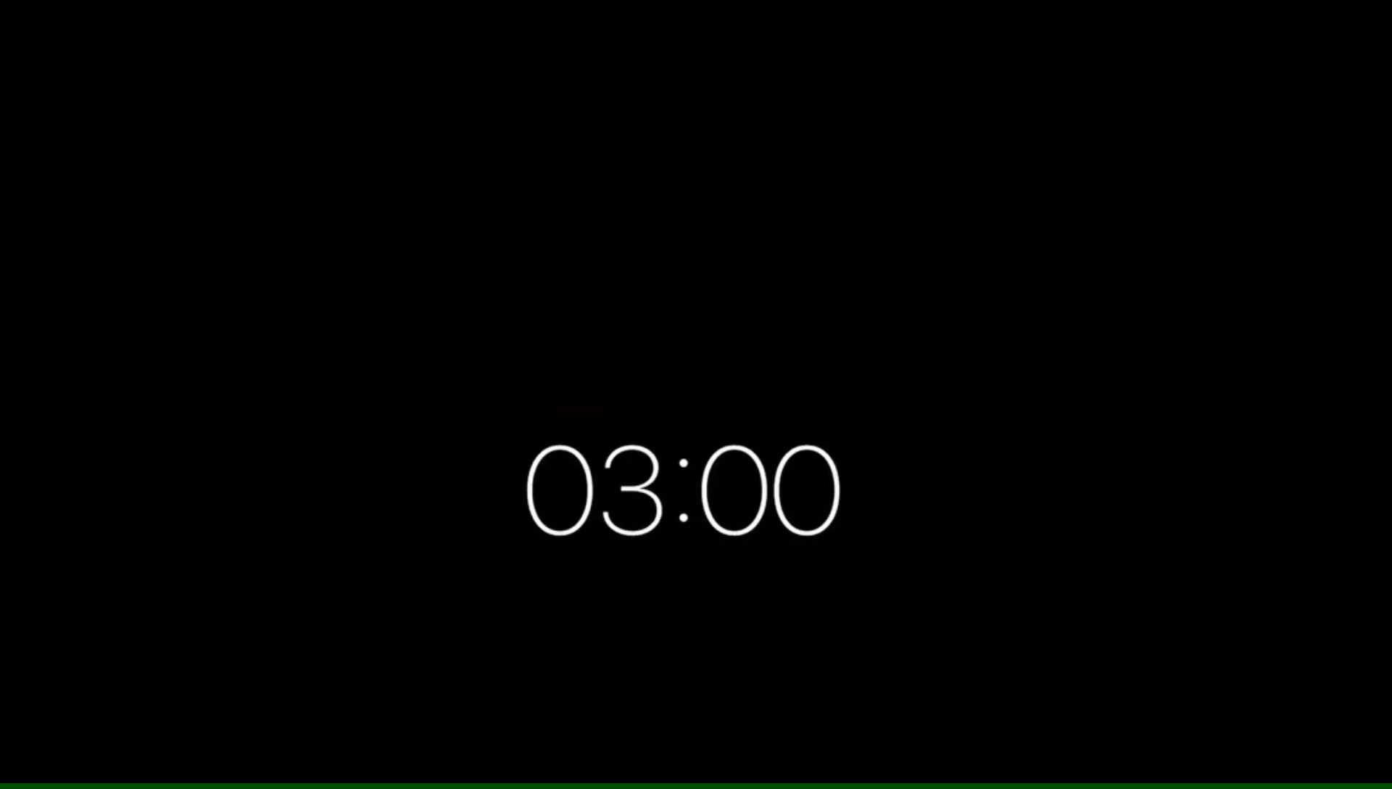
Cho bốn điểm A, B, C, D không thẳng hàng. Hãy vẽ và nêu tên các đường thẳng đi qua 2 điểm trong 4 điểm đã cho

Slide 6
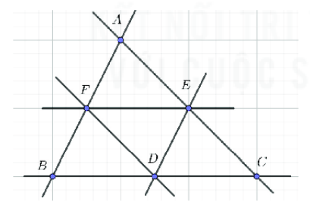


Hãy liệt kê các cặp đường thẳng song song trong hình?
HOẠT ĐỘNG NHÓM

Slide 7
Cho hình vẽ, hãy điền tên của các điểm B, C, D, E biết rằng:
1. D nằm trên 3 trong 4 đường thẳng;
2. Ba điểm A, B, C thẳng hàng;
3. Ba điểm B, D, E thẳng hàng.

Slide 8



Cho hình vẽ, số bộ 3 điểm thẳng hàng là:
A: 1
B: 2
C: 3
D: 4

Slide 9

Cho hình vẽ, 2 bộ 3 điểm không thẳng hàng là:
A. A,B,C và A, B, S
B. A,B,S và A, S, C

Slide 10

Hãy chia tờ giấy A4 thành những cặp đường thẳng song song?

Slide 11


Làm thế nào để nhìn thấy ngọn nến nằm sau 3 tấm bìa?

Slide 12

Cho hình vẽ, điểm A được gọi là ….. của 2 đường thẳng a và b

Slide 13
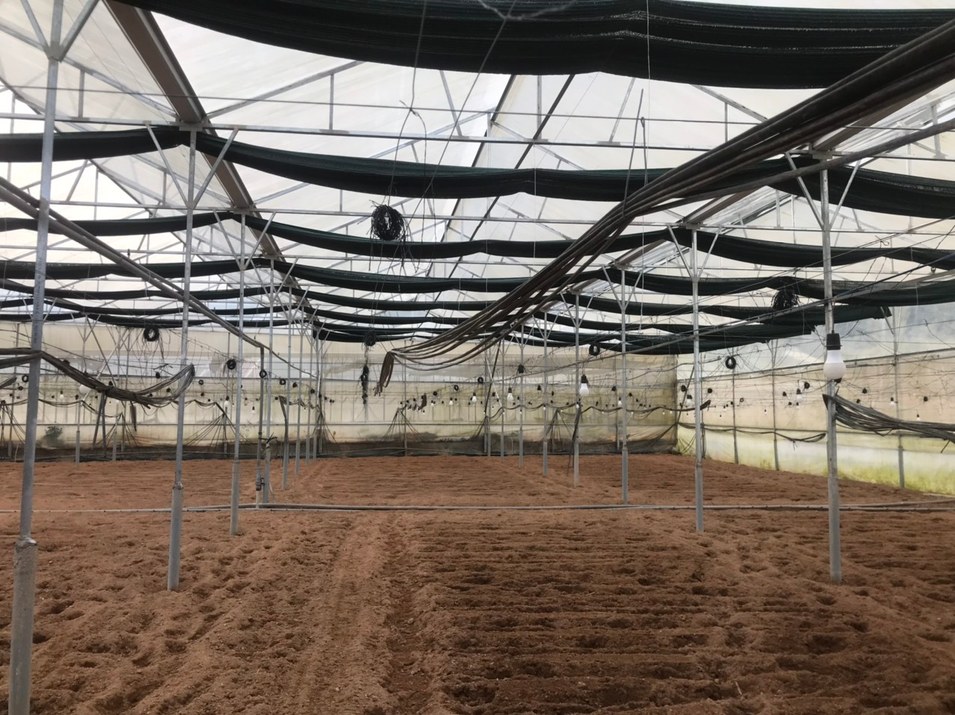
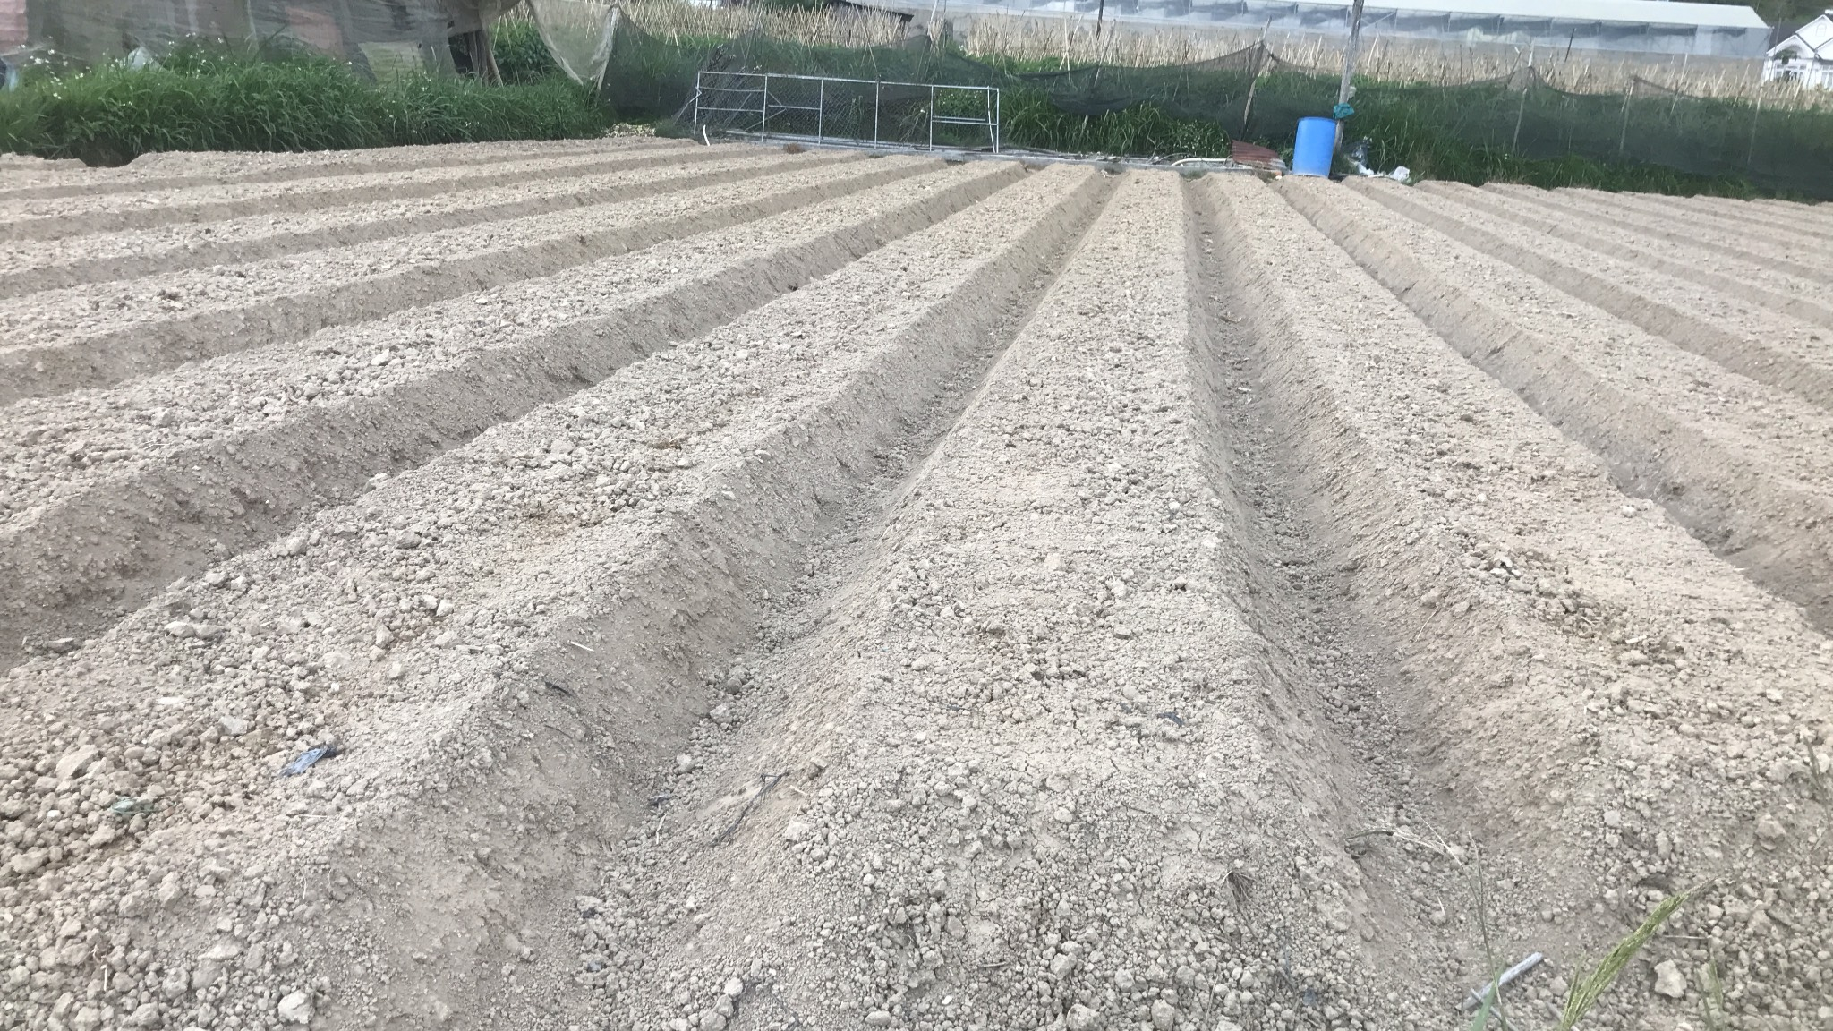
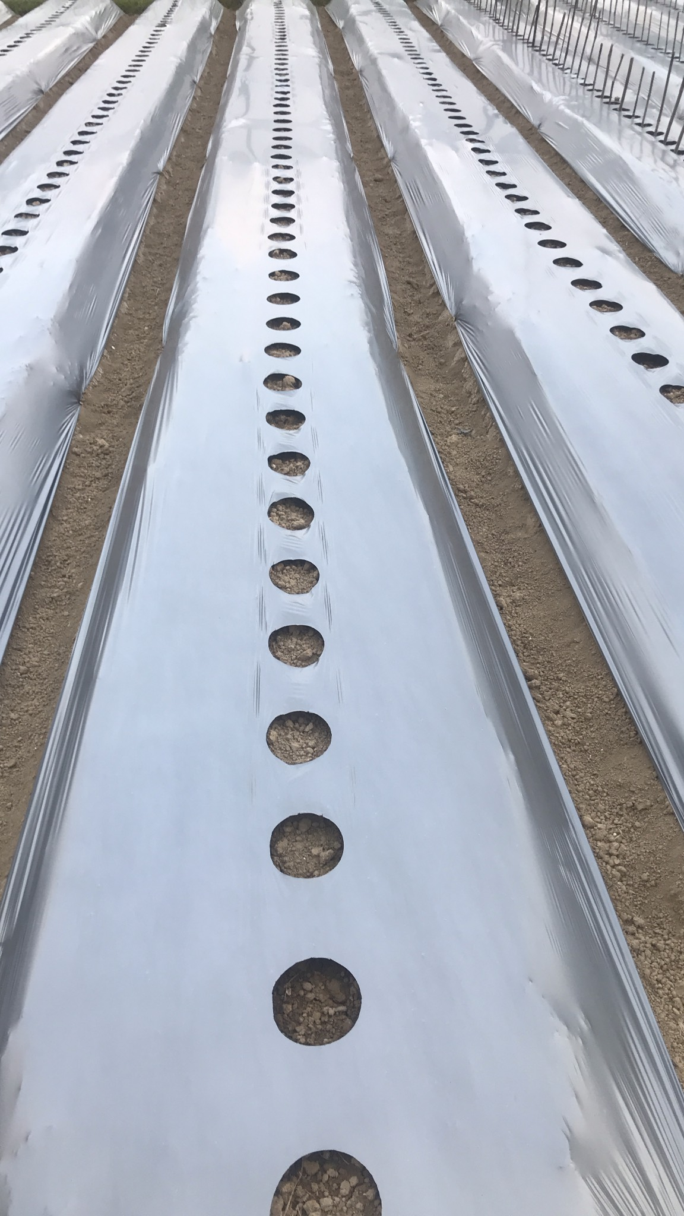

Cô Hậu có một mảnh đất chuẩn bị trồng hoa, muốn chia đất thành các luống, các em hãy chỉ cách giúp cô Hậu đánh các luống nào?

Slide 14

Hãy diễn đạt bằng các cách khác nhau để minh họa cho hình vẽ sau:
A. Điểm G nằm trên đường thẳng xy
B. Đường thẳng xy đi qua điểm G
C. Điểm G thuộc đường thẳng xy
D. Cả A,B,C đúng

Slide 15
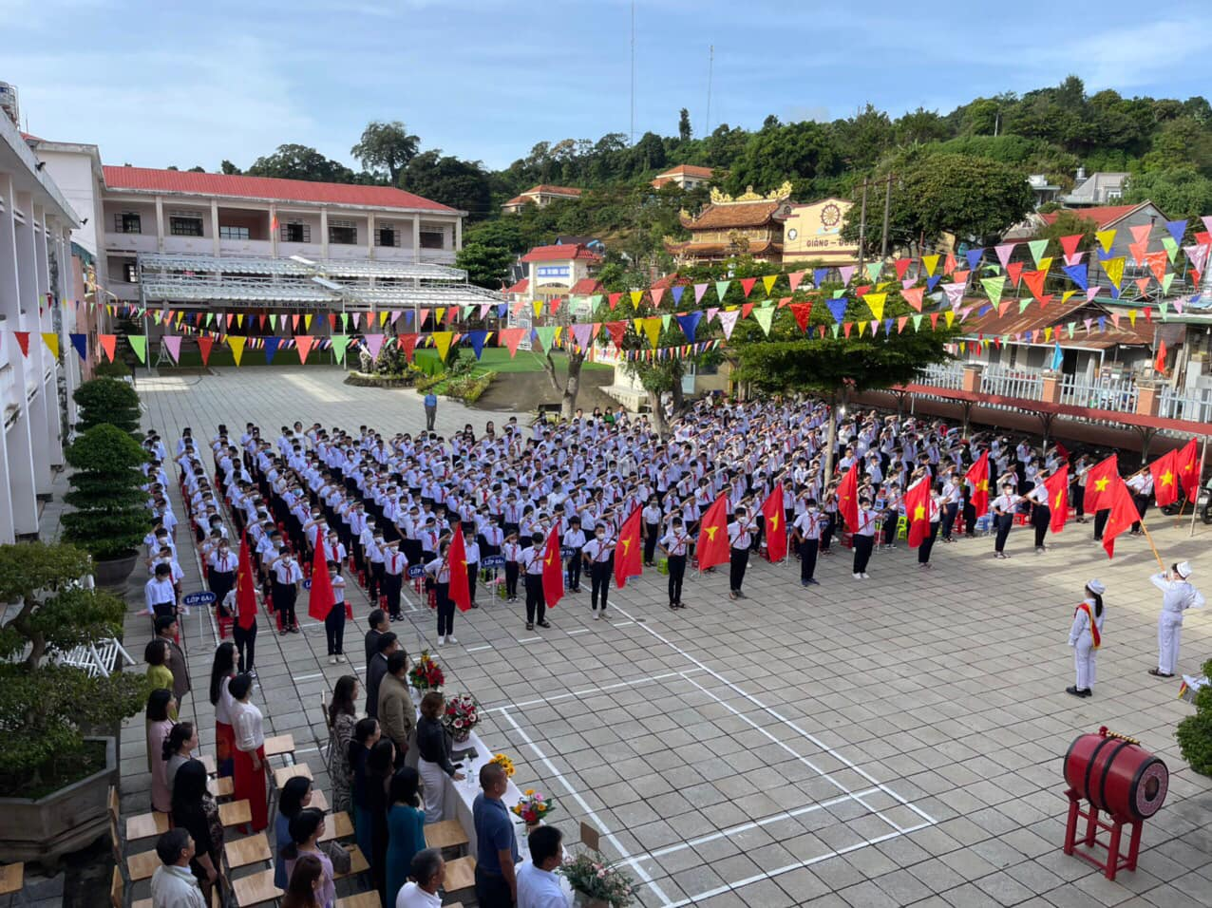

Muốn kiểm tra các bạn học sinh của trường THCS D’ran trong buổi Lễ Khai giảng cầm cờ có đứng thẳng hàng với nhau không em sẽ làm như thế nào?

Slide 16

Chúc mừng bạn, bạn được một phần quà xinh xắn!

Slide 17

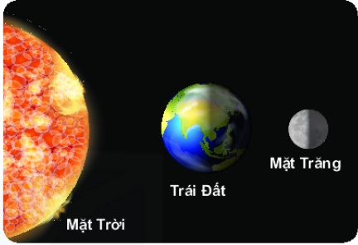

Hướng dẫn về nhà
Ghi nhớ các khái niệm đã học.
Sử dụng được dụng cụ học tập và các phương tiện thích hợp để vẽ hình, kiểm tra tính song song của hai đường thẳng, sự thẳng hàng,...
- Hoàn thành nốt các bài tập còn lại.
- Chuẩn bị trước bài “Điểm nằm giữa hai điểm. Tia”.

Slide 18
Chào tạm biệt các em!
Chúc toàn thể các em chăm ngoan học giỏi !

Slide 19
HOẠT ĐỘNG NHÓM
HOẠT ĐỘNG 1: làm việc cá nhân trong 3 phút
Bạn số 1 làm bài 4a
Bạn số 2 làm bài 4b
Bạn số 3,5 làm bài 5
Bạn số 4,6 làm bài 6
HOẠT ĐỘNG 2: Di chuyển nhanh theo số thứ tự thành các nhóm mới. Thảo luận, chọn bài, trình bày vào bảng nhóm trong 2 phút

